Slide 1



ФИНАНСОВЫЙ МЕНЕДЖМЕНТ
Автор лекций: д.э.н., профессор Ищук Татьяна Леонидовна

Slide 2




ТЕМА 1. ТЕОРЕТИЧЕСКИЕ ОСНОВЫ ФИНАНСОВОГО МЕНЕДЖМЕНТА
1. Сущность финансового менеджмента
2. Базовые концепции финансового менеджмента

Slide 3

Менеджмент (от англ. Management) –
Совокупность методов, приёмов
управления производством.

Slide 4



Английское слово Management происходит
от корня латинского слова «манус» - рука.
Первоначально термин подразумевал
управление животными и означал
искусство управления лошадьми.
Позже термин был перенесен в сферу
трудовой деятельности и стал обозначать
область науки и практики управления
людьми и организациями.

Slide 5

Менеджмент - совокупность принципов,
методов и средств управления с целью
повышения эффективности предпринимательской
деятельности и увеличения прибыли.

Slide 6

Наиболее распространенная точка зрения:
Менеджмент - универсальный вид человеческой
деятельности, направленной на достижение
поставленных, целей путем использования ресурсов
и достижения высокой производительности труда
в любой коммерческой и некоммерческой организации.

Slide 7

Оксфордский словарь английского языка
определяет термин «менеджмент» как способ,
манеру обращения с людьми, власть
и искусство управления, административные навыки,
орган управления, административную единицу.

Slide 8

Впервые о менеджменте как самостоятельной области знаний
и практической деятельности, равноценной инженерному
труду, упоминалось в докладе Г. Тауна (1844-1924) на
ежегодном собрании Американского общества
инженеров-механиков.
Г. Таун - президент мануфактурной компании “Йель энд Таун”

Slide 9
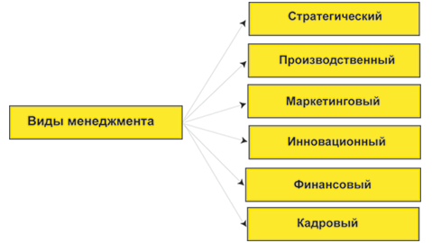
В зависимости от объектов, функций, уровня управления,
сфер деятельности, культурных особенностей
различают следующие виды менеджмента:

Slide 10

Финансовый менеджмент:
Наука управления финансами предприятия,
направленная на достижение его стратегических
и тактических целей.
Наука, посвященная методологии и технике
управления финансовыми ресурсами.

Slide 11

Система принципов и методов разработки и реализации
управленческих решений, связанных с формированием,
распределением и использованием финансовых ресурсов
предприятия и организацией оборота его денежных средств.

Slide 12
Эффективное управление финансовой деятельностью
предприятия обеспечивается реализацией ряда принципов.
Принципы финансового менеджмента:
1. Интегрированность с общей системой управления предприятием
2. Комплексный характер формирования управленческих решений
3. Высокий динамизм управления
4. Вариативность подходов к разработке отдельных управленческих решений
5. Ориентированность на стратегические цели развития предприятия.

Slide 13
Виды финансовой деятельности
Формирование уставного капитала и распределение его между собственниками
Авансирование уставного капитала во внеоборотные и оборотные активы
Обеспечение финансовыми ресурсами воспроизводственного процесса
Выполнение обязательств по договорам и по закону
Реинвестирование прибыли в целях приращения капитала
Формирование резервов, фондов стимулирования и социального развития коллектива
Размещение свободных ФР и привлечение дополнительных ФР с финансового рынка
Участие в ассоциациях, концернах, синдикатах, холдингах, финансово-промышленных группах

Slide 14

С учетом содержания и принципов финансового
менеджмента формулируются его цели и задачи.
Главной целью финансового менеджмента является
максимизация благосостояния собственников предприятия
в текущем и перспективном периоде, обеспечиваемая
путем максимизации его рыночной стоимости.

Slide 15
Основные задачи финансового менеджмента:
Формирование достаточного объема финансовых ресурсов в соответствии с потребностями и стратегией развития предприятия
Обеспечение эффективного использования финансовых ресурсов в разрезе основных направлений деятельности предприятия
Оптимизация денежного оборота и расчетной политики предприятия
Максимизация прибыли при допустимом уровне финансового риска и благоприятной политике налогообложения
Обеспечение постоянного финансового равновесия предприятия в процессе его развития, т.е. обеспечение финансовой устойчивости и платежеспособности

Slide 16
Финансовый менеджмент рассматривается
как интегральное явление:
1) с функциональной точки зрения –
это система управления финансами предприятия;
2) с институциональной точки зрения –
это орган управления;
3) с организационно-правовой точки зрения –
это вид предпринимательской деятельности.

Slide 17
Ключевые направления финансового управления:
1) Управление источниками финансирования
(откуда и по какой цене брать финансовые ресурсы,
какова оптимальная структура источников финансирования);
2) Инвестиционная политика
(куда вкладывать финансовые ресурсы);
3) Дивидендная политика (стоит корпорации выплачивать
акционерам всю или часть чистой прибыли,
или инвестировать ее в целях будущего роста).

Slide 18
Финансовый менеджмент
как система управления
Управляемая подсистема (объект управления)
Управляющая подсистема (субъект управления)
Денежный оборот
Кадры (подготовленный персонал)
Финансовые ресурсы
Финансовые инструменты и методы
Кругооборот капитала
Технические средства управления
Финансовые отношения
Информационное обеспечение

Slide 19

Финансовый менеджмент
как орган управления
Мониторинг денежных потоков
Бюджетирование
Финансовое планирование и прогнозирование

Slide 20

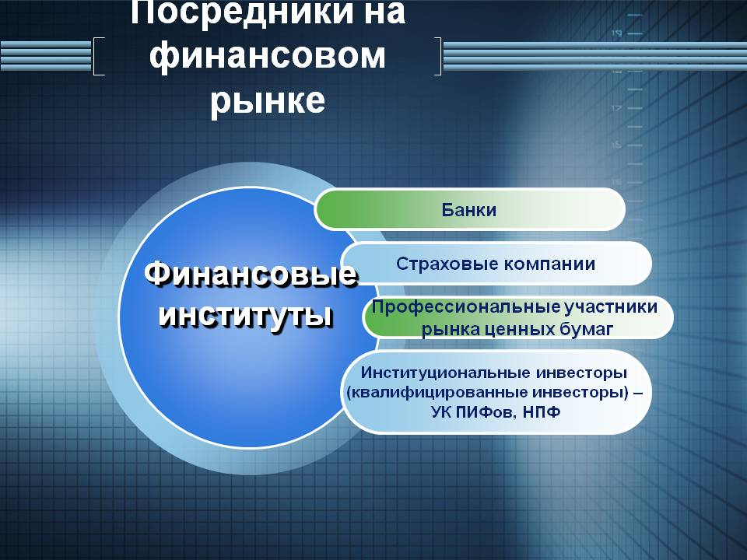
Финансовый менеджмент как форма предпринимательства
Самостоятельный вид деятельности, осуществляемый как профессиональными менеджерами, так и финансовыми институтами

Slide 21
Финансовый менеджмент реализует свою главную цель
и основные задачи путем осуществления
определенных функций.
Эти функции подразделяются на две основные группы,
определяемые содержанием финансового менеджмента:
1) функции финансового менеджмента
как управляющей системы;
2) функции финансового менеджмента
как специальной области управления предприятием.

Slide 22
Функции ФМ как управляющей системы
Функции ФМ как специальной области управления предприятием
1. Разработка финансовой стратегии предприятия
1. Управление активами
2. Создание организационных структур для принятия решений по всем аспектам деятельности
2. Управление капиталом
3. Формирование информационных систем для обоснования альтернативных вариантов управленческих решений
3. Управление инвестициями
4. Анализ различных аспектов финансовой деятельности предприятия
4. Управление денежными потоками
5. Планирование финансовой деятельности предприятия
5. Управление финансовыми рисками
6. Разработка системы стимулирования для реализации управленческих решений
6. Антикризисное финансовое управление
7. Осуществление финансового контроля за реализацией управленческих решений

Slide 23

Процесс управления финансовой деятельностью предприятия
базируется на определенном механизме.
Механизм финансового менеджмента представляет собой
совокупность основных элементов воздействия на процесс
разработки и реализации управленческих решений
в области финансовой деятельности предприятия.

Slide 24
Состав основных элементов
механизма финансового менеджмента
1. Система регулирования финансовой деятельности предприятия
2. Система внешней поддержки финансовой деятельности предприятия
МЕХАНИЗМ
ФИНАНСОВОГО МЕНЕДЖМЕНТА
5. Система финансовых инструментов
3. Система финансовых рычагов
4. Система финансовых методов

Slide 25
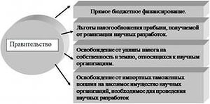
1. Система регулирования финансовой
деятельности включает:
А) государственное регулирование финансовой
деятельности предприятия;

Slide 26

Б) Рыночный механизм регулирования финансовой
деятельности предприятия;

Slide 27

В) Внутренний механизм регулирования отдельных
аспектов финансовой деятельности предприятия.

Slide 28
2. Система внешней поддержки финансовой
деятельности предприятия включает:
1. Государственное бюджетное финансирование;
2. Кредитование предприятий;
3. Лизинг (аренда);
4. Страхование;
5. Прочие формы внешней поддержки финансовой
деятельности предприятия (лицензирование,
экологическую экспертизу, государственную экспертизу
инвестиционных проектов и пр.)

Slide 29

3. Система финансовых рычагов:
Цена.
Процент.
Прибыль.
Амортизационные отчисления.
Чистый денежный поток.
Дивиденды.
Синергизм.
Пени, штрафы, неустойки.
Прочие экономические рычаги.

Slide 30
СИНЕРГИЯ (гр. synergeia - сотрудничество, содружество) - комбинированное действие каких-либо компонентов...
Управленческий синергизм - улучшение показателей работы благодаря повышению качества управления,
без каких-либо структурных изменений.
Синергия — комбинированное воздействие факторов, характеризующееся тем, что их объединённое действие существенно превосходит эффект каждого отдельно взятого компонента и их простой суммы.
Синергический эффект возникает благодаря эмерджентности - возникновения новых качеств в результате сочетания, соединения, интеграции, слияния отдельных частей в единую систему.
Синергизм - эффект взаимодействия, благодаря которому эффективность компании больше, чем простая арифметическая сумма результатов отдельных проектов («2+2=5»).

Slide 31
Синергетический эффект может проявляться
через передачу ноу-хау, совместное использование
ресурсов, создание преимущества при согласованности
сроков отдельных проектов, выигрыш в качестве,
рост доверия потребителей конечного результата.
В целом синергетические эффекты можно описать
тремя переменными:
увеличение прибыли в денежном выражении;
снижение оперативных расходов;
снижение потребности в инвестициях.

Slide 32
4. Система финансовых методов
1) Метод технико-экономических расчетов.
2) Балансовый метод.
3) Экономико-статистические методы.
4) Экономико-математические методы.
5) Экспертные методы (методы экспертных оценок).
6) Методы дисконтирования стоимости.
7) Методы наращения стоимости (компаундинга).
8) Методы диверсификации.
9) Методы амортизации активов.
10) Методы хеджирования.
11) Другие финансовые методы.

Slide 33
5. Система финансовых инструментов
Платежные инструменты (платежные поручения,
чеки, аккредитивы и т.п.).
Кредитные инструменты (договоры
о кредитовании, векселя и т.п.).
Депозитные инструменты (депозитные договоры,
депозитные сертификаты и т.п.).
Инструменты инвестирования (акции,
инвестиционные сертификаты и т.п.).
Инструменты страхования (страховой договор,
страховой полис и т.п.).
Прочие виды финансовых инструментов.

Slide 34
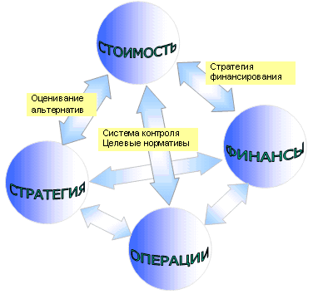
Эффективный механизм финансового менеджмента
позволяет в полном объеме реализовать стоящие
перед ним цели и задачи,
способствует результативному осуществлению
функций финансового управления предприятием.

Slide 35

2. БАЗОВЫЕ КОНЦЕПЦИИ ФИНАНСОВОГО МЕНЕДЖМЕНТА

Slide 36

Принятие конкретных решений в сфере финансового
менеджмента основывается на ряде
взаимосвязанных фундаментальных концепций,
развитых в рамках теории финансов.

Slide 37

Концепция (от лат. conceptio — понимание, система)
Это определенный способ
понимания и трактовки какого-либо явления.
С помощью концепции или системы концепций
выражается основная точка зрения на данное явление,
задаются некоторые конструктивистские рамки,
определяющие сущность и направления
развития этого явления.

Slide 38
Современная теория и практика финансового менеджмента
строится на следующих базовых концепциях:
1) Концепция идеальных (совершенных) рынков капитала;
2) Концепция анализа дисконтированного денежного потока (DCF);
3) Концепция альтернативных затрат;
4) Теория структуры капитала (теория Модильяни-Миллера);
5) Концепция инвестиционного портфеля;
6) Модель оценки доходности финансовых активов (САРМ)
и теория арбитражного ценообразования (АРТ);
7) Гипотеза эффективности рынков (ЕМН);
8) Концепция компромисса между риском и доходностью;
9) Концепция агентских отношений.

Slide 39
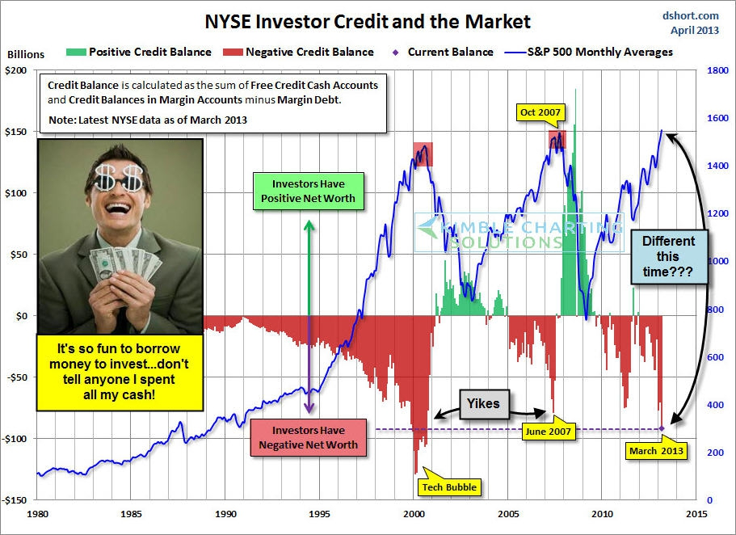
Концепция идеальных (совершенных) рынков капитала
Идеальный - рынок, на котором не существует никаких
затруднений, вследствие чего обмен ценных бумаг
и денег может совершаться легко
и не сопряжен с какими-либо затратами.

Slide 40
Характеристики идеального рынка
Отсутствуют транзакционные затраты (связанные с поиском партнера, заключением сделки)
Отсутствуют налоги
Наличие большого количества покупателей и продавцов, ни один из которых не может воздействовать на цены обращающихся на рынке ценных бумаг
Равный доступ на рынок для юридических и физических лиц
Отсутствие информационных затрат, что предполагает равнодоступность информации
Все субъекты рынка имеют одинаковые (однородные) ожидания
Отсутствие затрат, связанных с финансовыми затруднениями

Slide 41

Очевидно, что большинство из этих условий
в реальном мире не соблюдается, но
эти допущения не ограничивают способность теории
объяснять явления окружающей среды.
Более того, рассматриваемая концепция
дает возможность «смягчать» эти условия одно за другим,
и таким образом определять влияние каждого
из условий на конечные результаты.

Slide 42

Концепция анализа
дисконтированного денежного потока (DCF)
(Discounted Cash Flow)
обосновывает, что стоимость финансовых активов
(в частности, акций и облигаций) непосредственно зависит
от потоков денежных средств, ожидаемых в результате
использования этих активов.
Процесс оценки будущих денежных потоков называется
анализом дисконтированного денежного потока (DCF).

Slide 43

Анализ DCF основан на понятии временной ценности денег,
и может проводиться в четыре этапа:
1. Расчет прогнозируемых денежных потоков;
2. Оценка степени риска для денежного потока;
3. Включение оценки риска в анализ;
4. Определение приведенной стоимости денежного потока.

Slide 44
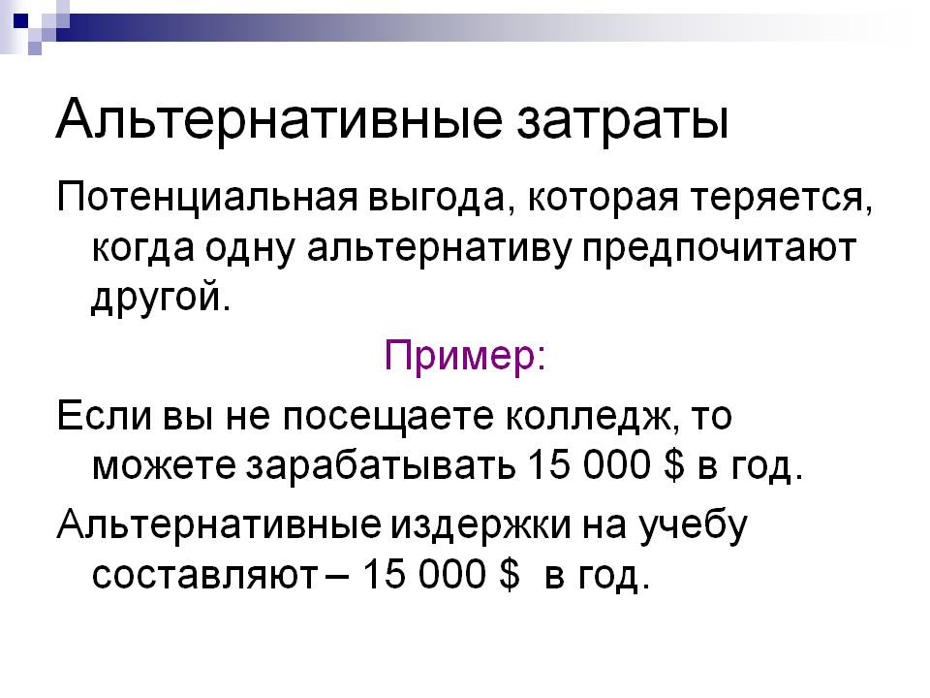
Концепция альтернативных затрат
Альтернативные затраты - это доход,
который можно было бы получить,
выбрав иной вариант вложения средств.
Альтернативные затраты - упущенные возможности,
«цена шанса».

Slide 45

Любое финансовое вложение всегда имеет альтернативу.
Ставка дисконта, применяемая при анализе
дисконтированного денежного потока (DCF) для инвестиций,
должна отражать доход,
который мог быть получен при инвестировании средств
в наилучший из возможных альтернативных проектов,
имеющих одинаковую степень риска.

Slide 46
Ставка дисконта, учитывающая альтернативные затраты, должна отражать влияние следующих факторов:
1) Степень риска конкретного денежного потока (чем выше степень риска, присущего анализируемому потоку, тем выше должно быть значение ставки дисконта)
2) Превалирующий уровень показателей доходности (ставка дисконта должна отражать среднюю доходность, сложившуюся в экономике)
3) Периодичность денежных потоков (т.е. временной интервал, на котором рассматриваются данные потоки). Если и значение денежного потока, и ставка дисконта приводятся в одном временном интервале,
то поправки на периодичность не вносятся.

Slide 47


Теория структуры капитала (теория Модильяни-Миллера):
(Франко Модильяни и Мелтон Миллер)
Стоимость любой фирмы зависит исключительно
от ее будущих доходов (как их уровня, так и степени риска),
но не от соотношения между ее заемным и собственным
капиталом (структуры капитала).

Slide 48
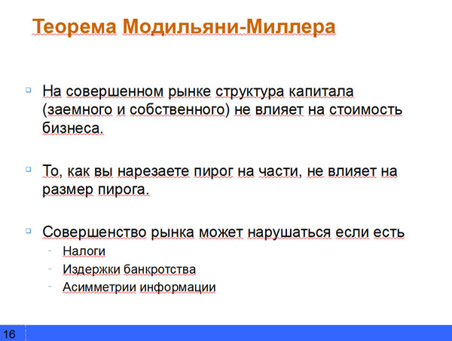
Модильяни и Миллер доказали, что политика выплаты
дивидендов не влияет на стоимость фирмы.
Каждый доллар, выплачиваемый сегодня
в виде дивидендов, уменьшает сумму
нераспределенной прибыли, которая могла быть
инвестирована в новые активы, и данное
уменьшение должно быть компенсировано
за счет эмиссии акций.

Slide 49

Новым акционерам необходимо будет выплачивать
дивиденды, и эти выплаты снижают приведенную стоимость
ожидаемых дивидендов для прежних акционеров
на величину, равную сумме дивидендов,
полученных ими в текущем году.

Slide 50
Таким образом, каждый доллар полученных дивидендов
лишает акционеров будущих дивидендов
на эквивалентную в дисконтированном масштабе величину.
Поэтому акционерам будет безразличен
выбор между получением дивидендов на сумму 1 дол.
сегодня, и получением в будущем дивидендов,
приведенная стоимость которых составляет тот же доллар.
Следовательно, политика выплаты дивидендов не окажет
никакого влияния на цену акций.

Slide 51

Теория Модильяни-Миллера основана
на гипотезе идеальных рынков,
и может быть верна лишь при наличии
определенных предпосылок (при нулевом
налогообложении, отсутствии финансовых затрат
ввиду неблагоприятной структуры капитала).
В реальных условиях интенсивное привлечение
заемного капитала неминуемо влечет
за собой финансовые затруднения.

Slide 52

Модифицированная с учетом фактора затрат финансовых
затруднений теория Модильяни-Миллера утверждает:
1) Наличие определенной доли заемного капитала
идет на пользу фирме.
2) Чрезмерное использование заемного капитала
приносит фирме вред.
3) Для каждой фирмы существует своя оптимальная
доля заемного капитала.

Slide 53

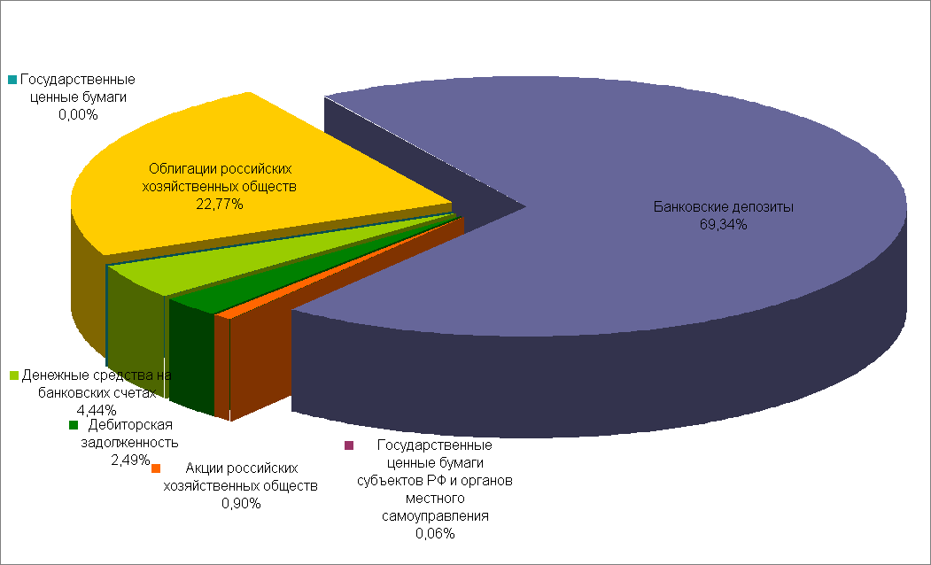
Концепция инвестиционного портфеля
Общий риск инвестора может быть снижен
при объединении отдельных рисковых активов в портфель.
С целью минимизации риска инвесторам следует
группировать активы в инвестиционные портфели.
Степень риска отдельного актива следует измерять
его влиянием на общую степень риска
диверсифицированного портфеля.

Slide 54

Хотя теория портфеля учит инвесторов тому,
как следует измерять уровень риска,
она не конкретизирует взаимосвязь
между уровнем риска и требуемой доходностью.
Данную взаимосвязь раскрывают следующие теории.

Slide 55


Модель оценки доходности финансовых активов (САРМ)
(Capital Asset Pricing Model)
и теория арбитражного ценообразования (АРТ)
(Аrbitrage pricing theory)
Согласно модели САРМ ожидания инвесторов
складываются под воздействием двух факторов:
1) степени инвестиционного риска,
присущего приобретаемым активам;
2) цены за риск, которая устанавливается
на финансовых рынках, и определяется
в процентах ожидаемой доходности.

Slide 56
Теория арбитражного ценообразования
рассматривается как альтернатива модели САРМ.
Общая концепция данной теории была предложена
в 1976 г. известным специалистом
в области финансов С. Россом (Stephen Ross).
Арбитраж (от фр. Arbitrage — справедливое решение)
в экономике — несколько логически связанных сделок, направленных
на извлечение прибыли из разницы в ценах на одинаковые или связанные активы
в одно и то же время на разных рынках (пространственный арбитраж),
либо на одном и том же рынке в разные моменты времени (временной арбитраж,
обычная биржевая спекуляция.

Slide 57
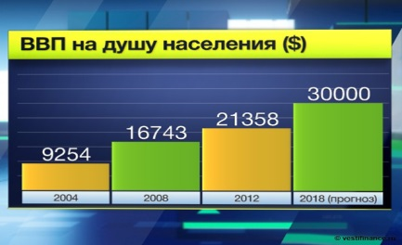

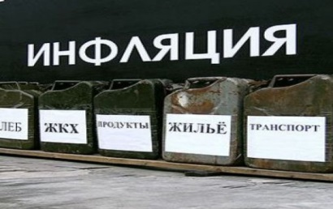

Концепция арбитражного ценообразования (АРТ)
строится на утверждении,
что фактическая доходность любой акции
складывается из двух частей:
1) нормальной, или ожидаемой, доходности;
2) рисковой, или неопределенной доходности, которая
определяется многими экономическими факторами:
рыночной ситуацией в стране, оцениваемой ВВП;
стабильностью мировой экономики;
инфляцией;
динамикой процентных ставок и др.

Slide 58
Модель получила название арбитражной,
так как она накладывает арбитражные ограничения
на доходности активов.
Это означает, что в случае нарушения равновесия на рынке,
т.е. возникновения нелинейных соотношений
между риском и доходностью активов,
можно заработать арбитражную прибыль.
В свою очередь действия арбитражеров
восстановят равновесие.
Арбитражная прибыль получается в результате
формирования арбитражного портфеля.

Slide 59
Арбитражный портфель (Arbitrage Portfolio)
портфель, не требующий дополнительных инвестиций,
нечувствительный к каким-либо факторам и обладающий
положительной ожидаемой доходностью.
Более строго – это портфель, не требующий
вложения средств ни при каких обстоятельствах
и приносящий положительный доход
при определенных условиях.

Slide 60
Гипотеза эффективности рынков (ЕМН)
(efficient market hypothesis)
гипотеза, согласно которой вся существенная информация
немедленно и в полной мере отражается
на рыночной курсовой стоимости ценных бумаг.

Slide 61

Отдельные лица (менеджеры, некоторые собственники)
могут владеть информацией, недоступной для других
(конфиденциальная информация).
Информация может быть использована по-разному,
в зависимости от того, какой эффект (положительный
или отрицательный) дает ее обнародование.

Slide 62
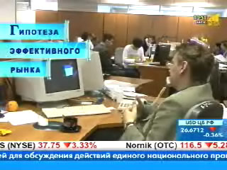
Эффективным является рынок, в ценах которого
находит отражение вся известная информация.
Для того, чтобы обеспечить
информационную эффективность рынка,
необходимо выполнение четырех условий:

Slide 63
Условия информационной эффективности рынка
1) информация становится доступной всем субъектам рынка одновременно, и ее получение не связано с какими-то затратами;
2) отсутствуют транзакционные затраты, налоги и другие факторы, препятствующие совершению сделок;
3) сделки, совершаемые отдельными физическими или юридическими лицами, не могут повлиять на общий уровень цен;
4) все субъекты рынка действуют рационально, стремясь максимизировать ожидаемую выгоду.

Slide 64

Для учета реальных условий рынка выделяют
несколько степеней эффективности рынка:
сильную, среднюю и слабую.

Slide 65

Абсолютно эффективным является рынок,
обеспечивающий инвестора или аналитика
всей доступной информацией,
дающей возможность точно спрогнозировать
будущие доходы предприятия,
и применить адекватную процентную ставку
для их дисконтирования.

Slide 66

Рассчитанная таким образом
внутренняя стоимость одной акции
будет в точности соответствовать
ее рыночной цене.
Концепция эффективности рынков ведет непосредственно
к концепции компромисса между риском и доходностью

Slide 67

Концепция компромисса между риском и доходностью
Получение дохода связано с риском, и между ними
существует прямо пропорциональная зависимость:
чем больше доходность, тем больше риск.
Необходимо выбирать компромисс.

Slide 68


Если в ценах отражена вся общедоступная информация и,
следовательно, стоимость ценных бумаг не содержит
никаких искажений, то различия в ожидаемых значениях
доходности ценных бумаг определяются исключительно
различиями в степени риска.

Slide 69

Гипотеза эффективности рынка (ЕМН),
и вытекающая из нее концепция
компромисса между риском и доходностью
приводят к выводу, что нельзя увеличить стоимость фирмы
с помощью операций на финансовом рынке.
Стоимость фирмы может быть увеличена только за счет
операций на рынке материальных товаров и услуг.

Slide 70
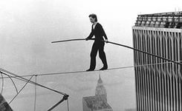
Категория риска в финансовом менеджменте принимается
во внимание в различных аспектах:
в приложении к оценке инвестиционных проектов,
формированию инвестиционного портфеля,
выбору тех или иных финансовых инструментов,
принятию решений по структуре капитала,
обоснованию дивидендной политики,
оценке структуры затрат и др.

Slide 71
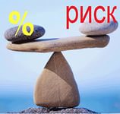
В финансовом менеджменте могут ставиться
и решаться различные задачи,
в том числе и предельного характера,
например максимизация доходности
или минимизация риска.
При этом очевидно, что всегда должно быть достигнуто
разумное соотношение между риском и доходностью.

Slide 72


Концепция агентских отношений
введена в финансовый менеджмент
в связи с усложнением организационно-правовых форм
бизнеса, приведшим к разрыву между
функцией владения и функцией управления.

Slide 73

В большинстве случаев одни лица владеют
предприятием, а другие им управляют.
Собственники не обязаны управлять,
для этого они нанимают профессиональных
менеджеров, которые должны представлять
и защищать их интересы.
При этом собственники несут агентские
издержки (зарплата менеджерам).

Slide 74


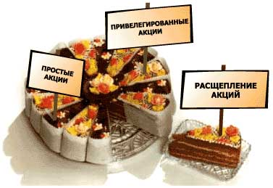
Для того, чтобы снизить противоречия
между менеджерами и владельцами,
ограничить возможность нежелательных действий
менеджеров, владельцы вынуждены нести агентские
издержки (например, участие менеджеров в прибылях,
премирование менеджеров в форме опционов
на покупку акций управляемой ими компании).

Slide 75

Это все!

